Slide 1
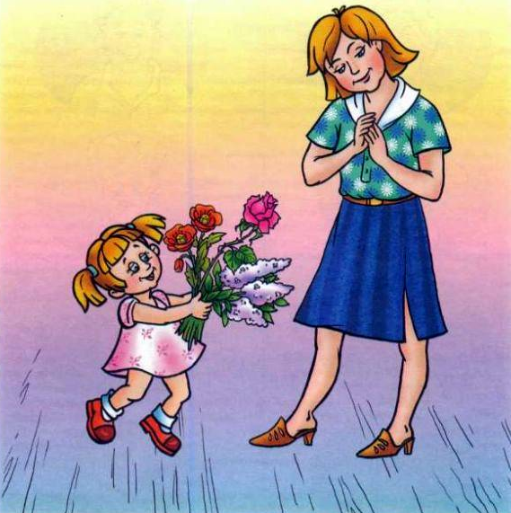
ГБДОУ детский сад №137
Невского района Санкт-Петербурга
Совместная образовательная деятельность с детьми младшего дошкольного возраста по теме:
«Наша мама»
с использованием образовательных технологий:
-игровые технологии;
- здоровьесберегающие технологии;
технологии проблемного обучения;
технологии мастерских.
Воспитатель 1 квалификационной категории Мамышева Ольга Анатольевна.

Slide 2
Цель: Развивать у детей доброе отношение и любовь к своей маме.
Вызывать чувство гордости и радости за дела и поступки родного человека, чувство благодарности и заботу. Закрепить умение работать со схемами.
Развитие речи:
Учить детей отвечать на вопросы воспитателя. Составлять короткий рассказ, пользуясь схемой;
словарь: учить детей правильно подбирать прилагательные и глаголы.
Активизировать словарь;
Звуковая культура речи: учить чётко, громко произносить слова.

Slide 3
ІІ часть
Художественно-продуктивная деятельность
Тема: «Красивые тарелки»
Цель: побуждать детей оказывать помощь тем, кто в ней нуждается, продолжать учить украшать, тарелку ритмично располагая узор на поверхности круглой формы.
Материал: цветные восковые мелки, разведённая в палитре гуашь (красная, зелёная, жёлтая, синяя).
Методы: рисование штампами (из картофеля) для украшения тарелок.
Предшествующая работа: составление рассказов о маме по мнемотаблицам. Чтение рассказов, стихов, прослушивание песен о маме.
Материал: схема, таблицы.

Slide 4
Ход занятия:
Чтение загадок «Отгадайте поскорей!»
Кто всегда со всеми ладит, Шьёт, пирог печёт и гладит,
Время даром не теряет, Ни о чём не забывает,
Поцелует, приласкает,
За плохое поругает,
А потом сто раз простит,
Когда болен ты - не спит,
Кто за нас всегда боится,
Кто семьёй своей гордится?
Отгадайте поскорей!
Кто на свете всех важней?
(Это мама)

Slide 5
- Конечно, это мама! А все ли детки знают имена своих мам? (Дети отвечают)
- Ребята, у ваших мам не только разные имена, но и разная внешность.
Как вы узнаёте свою маму? (ответы детей). Игра «Какой, какая!» Чему учится ребенок: согласовывать имена прилагательные с существительными в роде; активизирует словарный запас.
Оснащение: мнемокарта; цветная фотография мамы (портрет).
Ход игры: мнемокарта для детей этого возраста должна располагаться по горизонтальной линии. Заранее изготовьте мнемокарту: вырежьте картинки и склейте их последовательно. Положите перед ребенком мнемокарту и предложите ему составить описательный рассказ о любимой мамочке. Скажите, что в этом ему помогут картинки (лежащая на столе мнемокарта).
Для того чтобы ребенок понял, как пользоваться мнемокартой, составьте описательный рассказ по мнемокарте о своей маме (о бабушке ребенка).
Например: «Это моя мама. У нее большие красивые глаза, черные брови, длинные черные ресницы, длинный нос, алые губы. Я люблю свою маму».
Предложите ребенку рассмотреть внимательно его маму (или цветную фотографию мамы). Попросите его составить рассказ о том, как выглядит мама, по мнемокарте. Следите за тем, чтобы ребенок правильно согласовывал существительные с прилагательными в роде.
Конечно же ваши мамы разные. У них разные имена, разная внешность, но есть кое-что, в чём они очень похожи.
- Какие они ваши мамы? (красивые, добрые, ласковые, нежные, умные.)
А ещё я знаю, что ваши мамы очень трудолюбивые. В этом они все похожи друг на друга. (Воспитатель показывает картинки, дети отвечают.)

Slide 6
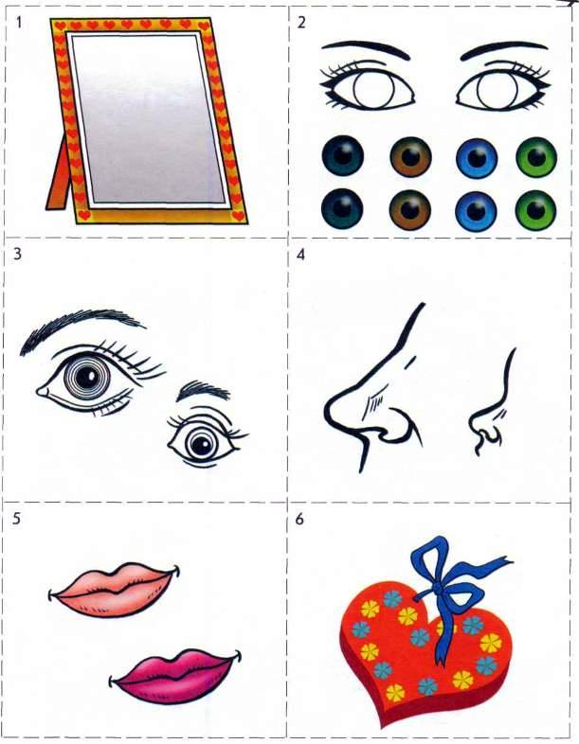
Мнемотаблица

Slide 7
Игра «Что умеет наша мама!»
Чему учится ребенок: правильно употреблять в речи имена существительные в творительном падеже; называть действия, схожие по ситуации.
Оснащение: сюжетные картинки.
Ход игры: заранее вырежьте сюжетные картинки. Расскажите ребенку, что на картинках изображена мама. Она очень трудолюбивая.
Предложите ребенку поиграть. Разложите перед ним картинки с первой страницы. (Мама шьет, вышивает, вяжет.)
Попросите его брать те картинки, которые вы просите.
«Возьми картинку, на которой мама шьет.
Возьми картинку, на которой мамы вышивает.
Возьми картинку, на которой мама вяжет».
Предложите ребенку ответить на вопросы:
Как мама шьет? (На швейной машинке.)
Чем мама вышивает? (Иголкой.)
Чем мама вяжет? (Спицами.)
Переверните картинки другой стороной. (Мама стирает и полощет белье.)
Предложите ребенку их рассмотреть. Работу проведите по аналогии:
«Мама стирает в тазу.
Мама полощет белье в реке.
Мама стирает белье в стиральной машинке».
- Молодцы ребята, давайте ещё раз повторим, что умеют делать ваши мамы (дети отвечают.)

Slide 8
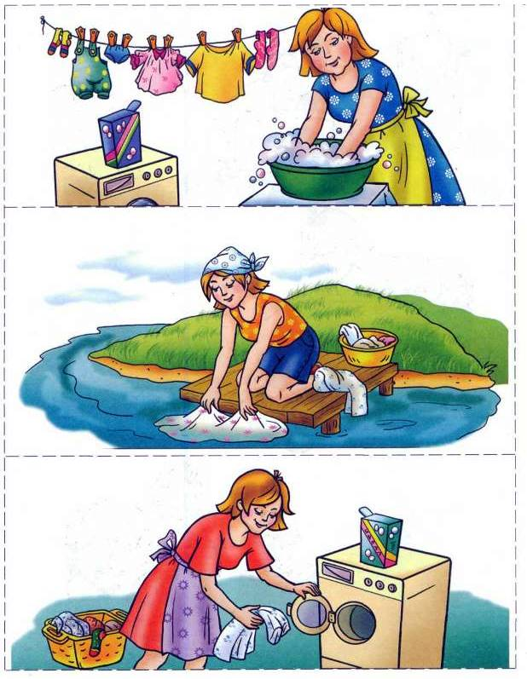

Slide 9
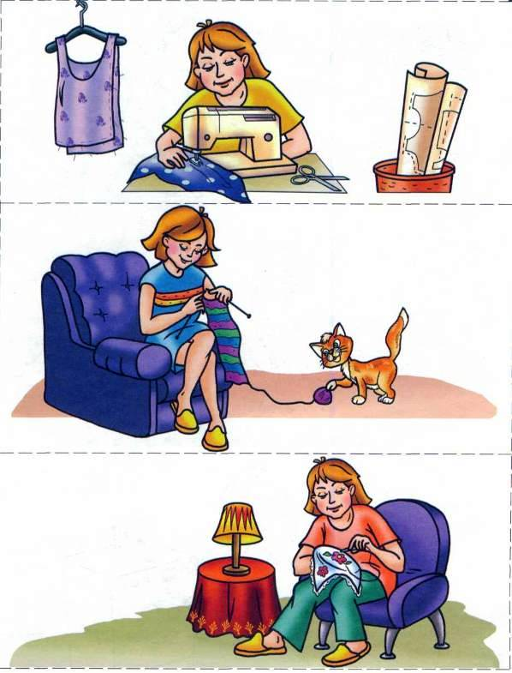
Динамическая пауза:
«Наша мама»
Дети встают у своих мест, педагог читает стихотворение сопровождая его движениями. Дети повторяют движения.
Кто обед готовит, шьёт?
Кто нам песенку поёт?
Кто целует нас, ласкает?
А за шалости ругает?
Кто печёт пирог с варением?
Рано утром в воскресенье?
Кто подарки нам вручает?
Это мама, каждый знает.
Молодцы!

Slide 10
Ребята ко мне сегодня пришла кукла Катя и попросила ей помочь.
У её мамы день рождения и она хочет помочь маме правильно разложить конфеты по цвету.
Игра: «Помоги маме накрыть на стол»
Игра «Угадалки»
Чему учится ребенок: использовать в речи слова «еще» и «один»; различать конфеты по цвету фантика; употреблять имена существительные единственного числа в винительном падеже без предлога и существительные множественного числа женского и мужского рода с окончаниями -и, -ы; понимать значение слов «много», «мало».
Оснащение: сюжетная и предметные картинки.
Ход игры: заранее вырежьте в нижней части листа конфеты в разноцветных фантиках (синий, желтый, зеленый, красный).
Помогите ребенку рассмотреть сюжетную картинку. Показывайте поочередно на каждого гостя, сидящего за праздничным столом. Предложите ребенку назвать каждого гостя (бабушка, дедушка, тетя, дядя).
Спросите малыша: «Что собираются делать гости?» (Пить чай.) Предложите ему помочь маме разложить конфеты на блюдца, стоящие около каждого гостя. Спросите у ребенка, сколько конфет у мамы? (Много.) Попросите его положить на блюдце каждому гостю конфету такого же цвета, как блюдце. Затем попросите назвать цвет фантика на каждой конфете. (Эта конфета с фантиком синего цвета. Я положу ее на синее блюдце.)
Когда ребенок выполнит работу, спросите у него: «Сколько конфет лежит у каждого гостя на блюдце?» (Одна конфета в синем фантике.)

Slide 11
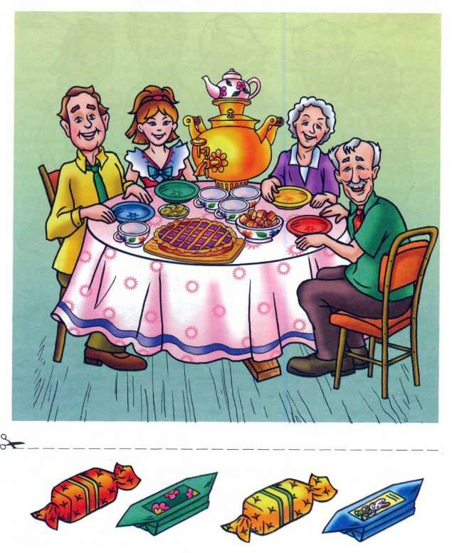
Цель: развитие логического мышления у детей, знание основных цветов.
Ребята молодцы, справились с заданием теперь Катя, сможет сама разложить конфеты как надо.

Slide 12
Раздаётся телефонный звонок.
- Алло! Мама Кати? Да, мы знаем, что у вас сегодня День рождения и соберутся гости. Что вы говорите? И все разбились? Ах, как жалко. Красивые были тарелки? Воспитатель обращается к детям, говорит, что Катя хотела помочь маме накрыть стол, взяла поднос с тарелками, но не понесла их бережно, а побежала, упала и все тарелки, разбились.
Предлагает украсить тарелки, чтобы все они понравились гостям.

